Slide 1
编译原理
第九章 运行时存储空间组织
Notes:
第41讲 第九章 运行时存储空间组织(2)

Slide 2
第九章 运行时存储空间组织
目标程序运行时的活动
运行时存储器的划分
静态存储管理
一个简单栈式存储分配
嵌套过程语言的栈式实现

Slide 3
第九章 运行时存储空间组织
目标程序运行时的活动
运行时存储器的划分
静态存储管理
一个简单栈式存储分配
嵌套过程语言的栈式实现

Slide 4
编译程序组织存储空间须考虑的问题
过程是否允许递归？
当控制从一个过程的活动返回时，对局部名称的值如何处理？
过程是否允许引用非局部名称？
过程调用时如何传递参数；过程是否可以做为参数被传递和做为结果被返回？
存储空间可否在程序控制下进行动态分配？
存储空间是否必须显式地释放？

Slide 5
9.2 运行时存储器的划分
一个目标程序运行所需的存储空间包括
  存放目标代码的空间
  存放数据项目的空间
  存放程序运行的控制或连接数据所需单元(控制栈)

Slide 6
程序在运行时刻的内存划分
代码(Code)
静态数据
(Static Data)
栈(Stack)
↓
↑
堆(Heap)

Slide 7
9.2.2 活动记录
假定语言的特点
  允许过程递归调用、允许过程含有可变数组
  过程定义不允许嵌套，如C语言
采用栈式存储分配机制
活动记录
  运行时，每当进入一个过程就有一个相应的活动记录累筑于栈顶
  此记录含有连接数据、形式单元、局部变量、局部数组的内情向量和临时工作单元等

Slide 8
每个过程的活动记录内容(非嵌套语言)
TOP→
临时单元
对任何局部变量X的引用可表示为变址访问:
dx[SP]
dx: 变量X相对于活动记录起点的地址，在编译时可确定。
内情向量
局部变量
形式单元
2
参数个数
1
返回地址
SP→ 0
老SP

Slide 9
每个过程的活动记录内容(嵌套语言)
P0
P2
P1
...
TOP→
临时单元
...
连接数据
  返回地址
  动态链：指向调用该过程前的最新活动记录地址的指针。
  静态链：指向静态直接外层最新活动记录地址的指针，用来访问非局部数据。
内情向量
...
局部变量
形式单元
2
静态链
1
动态链
SP→ 0
返回地址

Slide 10
每个过程的活动记录内容
TOP→
临时单元
形式单元：存放相应的实在参数的地址或值。
局部数据区：局部变量、内情向量、临时工作单元（如存放对表达式求值的结果）。
内情向量
局部变量
形式单元
2
静态链
1
动态链
SP→ 0
返回地址

Slide 11
9.2.3 存储分配策略
静态分配策略(FORTRAN)
如果在编译时能确定数据空间的大小，则可采用静态分配方法：在编译时刻为每个数据项目确定出在运行时刻的存储空间中的位置。
动态分配策略(PASCAL)
如果在编译时不能确定运行时数据空间的大小，则必须采用动态分配方法。允许递归过程和动态申请释放内存。
  栈式动态分配
  堆式动态分配

Slide 12
第九章 运行时存储空间组织
目标程序运行时的活动
运行时存储器的划分
静态存储管理
一个简单栈式存储分配
嵌套过程语言的栈式实现

Slide 13
9.3 静态存储管理
PROGRAM MAIN
…
integer X，Y
COMMON /C/A，B
…
END
SUBROUTINE SUB1
…
real X，Z
COMMON /C/A1，B1
…
END

Slide 14
9.3 静态存储管理
FORTRAN程序的特点
  整个程序所需数据空间的总量在编译时完全确定
  每个数据名的地址可以静态地进行分配
每个FORTRAN 程序段可以独立编译，运行前由装入程序把各段连成可运行的整体
按数据区组织存储
  每个程序段定义一个局部数据区，用来存放程序段中未出现在COMMON里的局部名的值
  每个公用块定义一个公用数据区，用来存放公用块里各个名字的值

Slide 15
每个数据区有一个编号，地址分配时，在符号表中，对每个数据名登记其所属数据区编号及在该区中的相对位置
每个局部数据区的内容及存放次序
临时变量
数组
简单变量
A
形式单元
1
寄存器保护区
0
返回地址

Slide 16

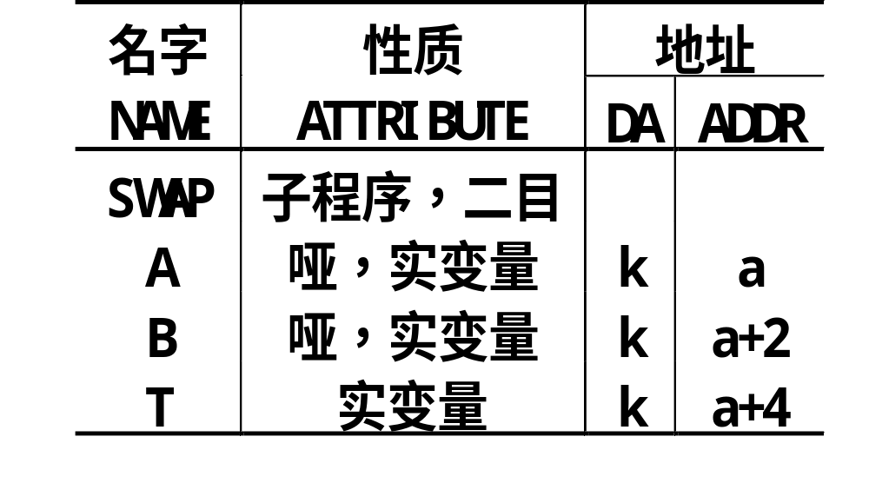
To understand a program you must become both the machine and the program.
考虑子程序段：
  SUBROUTINE SWAP(A,B)
  T=A
  A=B
  B=T
  RETURN
  END
Alan J. Perlis
a+4
T
a+2
B
a
A
1
寄存器保护区
0
返回地址

Slide 17
第九章 运行时存储空间组织
目标程序运行时的活动
运行时存储器的划分
静态存储管理
一个简单栈式存储分配
嵌套过程语言的栈式实现

Slide 18
9.4 一个简单栈式存储分配
假定语言的特点为
  允许过程递归调用、允许过程含有可变数组
  过程定义不允许嵌套，如C语言
采用栈式存储分配机制
活动记录
  运行时，每当进入一个过程就有一个相应的活动记录累筑于栈顶
  此记录含有连接数据、形式单元、局部变量、局部数组的内情向量和临时工作单元等

Slide 19
全局数据说明
Main( ) {
Main中的数据说明
}
void R( ) {
R中的数据说明
}
…
void Q( ){
Q中的数据说明
}
主程序
→过程Q
→过程R
TOP→
临时单元
R的活动记录
内情向量
SP→
TOP→
Q的活动记录
局部变量
SP→
TOP→
形式单元
主程序活动记录
SP→
参数个数
全局数据区
返回地址
老SP

Slide 20
9.4.1 C的活动记录
每个过程的活动记录内容如图:
TOP→
临时单元
对任何局部变量X的引用可表示为变址访问:
dx[SP]
dx: 变量X相对于活动记录起点的地址，在编译时可确定。
内情向量
局部变量
形式单元
2
参数个数
1
返回地址
SP→ 0
老SP

Slide 21
9.4.2 C的过程调用、过程进入、数组空间分配和过程返回
过程调用的语句
P(T₁, T₂, …, T_{n} )
翻译成四元式序列
par T₁
par T₂
…
par T_{n}
call P，n

Slide 22
对于par和call产生的目标代码如下:
1) 每个par T_{i}(i=1,2,…n)可直接翻译成如下指令:
(i+3)[TOP]:= T_{i} (传值)
(i+3)[TOP]:=addr(T_{i}) (传地址)
2) call P，n 被翻译成:
1[TOP]:=SP (保护现行SP)
3[TOP]:=n (传递参数个数)
JSR P (转子指令)
临时单元
内情向量
局部变量
形式单元
形式单元
参数个数
参数个数
返回地址
老SP
老SP
TOP→
SP →
调用过程的
活动记录

Slide 23
TOP→
临时单元
3) 转进过程P后，首先执行下述指令
SP:=TOP+1 (定义新的SP)
1[SP]:=返回地址 (保护返回地址)
TOP:=TOP+L (新TOP)
L：过程P的活动记录所需单元数，
在编译时可确定。
内情向量
局部变量
形式单元
参数个数
返回地址
返回地址
SP→
老SP
TOP→
调用过程的活动记录
SP→

Slide 24
TOP→
临时单元
内情向量
4) 过程返回时，应执行下列指令:
TOP:=SP-1 (恢复调用前TOP)
SP:=0[SP] (恢复调用前SP)
X:=2[TOP] (把返回地址取到X中)
UJ 0[X] (按X返回)
局部变量
形式单元
参数个数
返回地址
SP→
老SP
TOP→
调用过程的活动记录
SP→

Slide 25
小结
运行时存储器的划分
  活动记录
静态存储管理
一个简单栈式存储分配
  C的活动记录
  C的过程调用、过程进入、数组空间分配和过程返回

